Slide 1
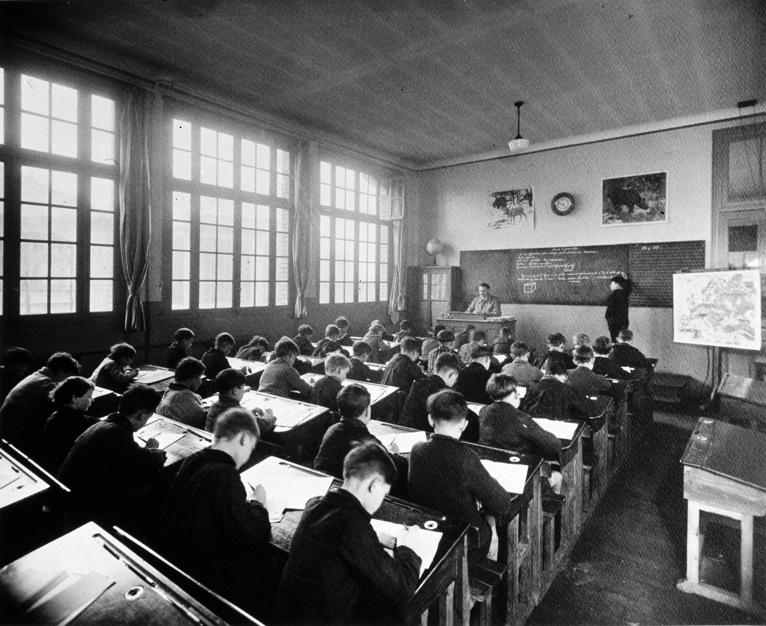
Le contexte :
1- enseigner autrement
2- ressources en ligne
3- micro-ressources vidéos
Projet IDEX
« édition simplifiée de vidéos pédagogiques en mini-studio »

Slide 2
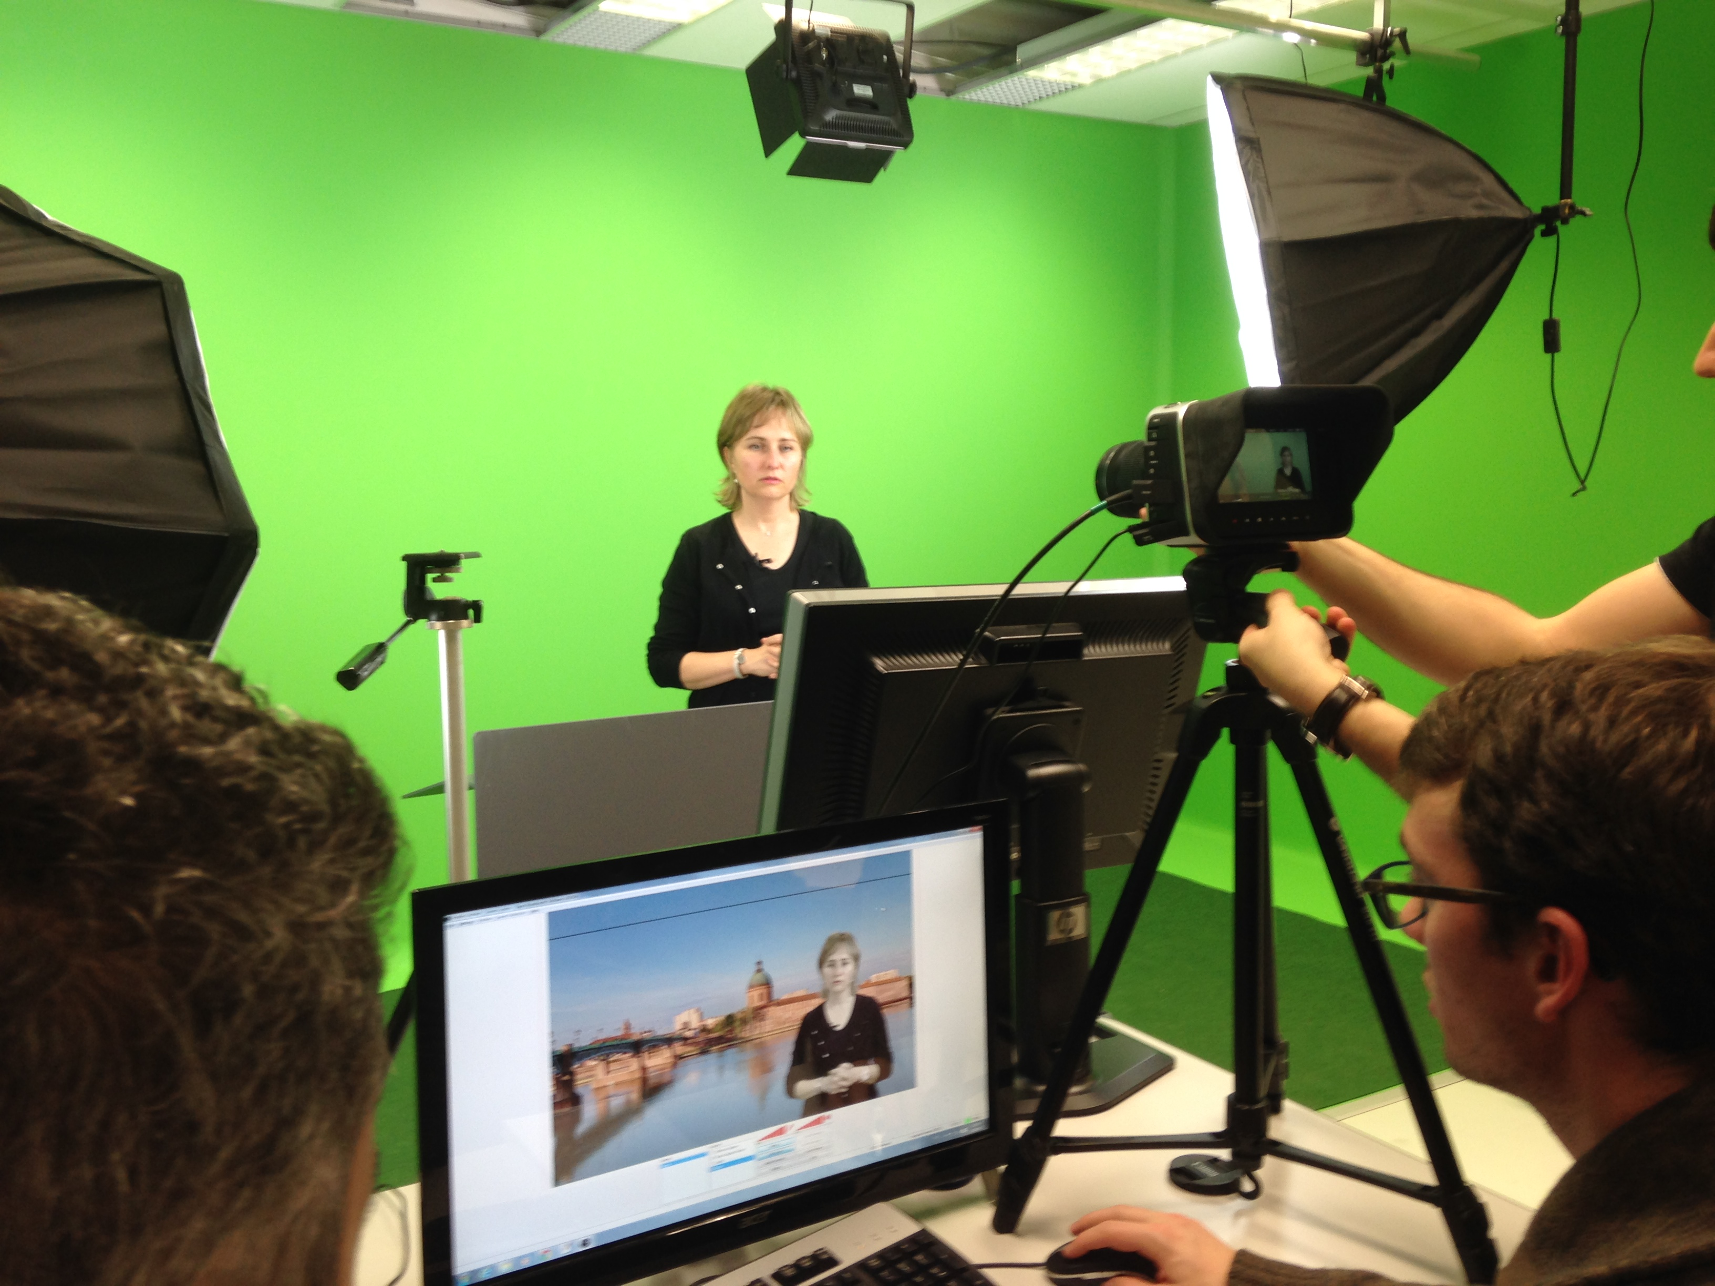
Le protocole :
1- le prof. prépare en amont
2- il vient en studio (bât F.)
3- il utilise (seul) des logiciels
4- il ressort avec une vidéo
Idée : Réduire la frontière entre acquisition et montage

Slide 3
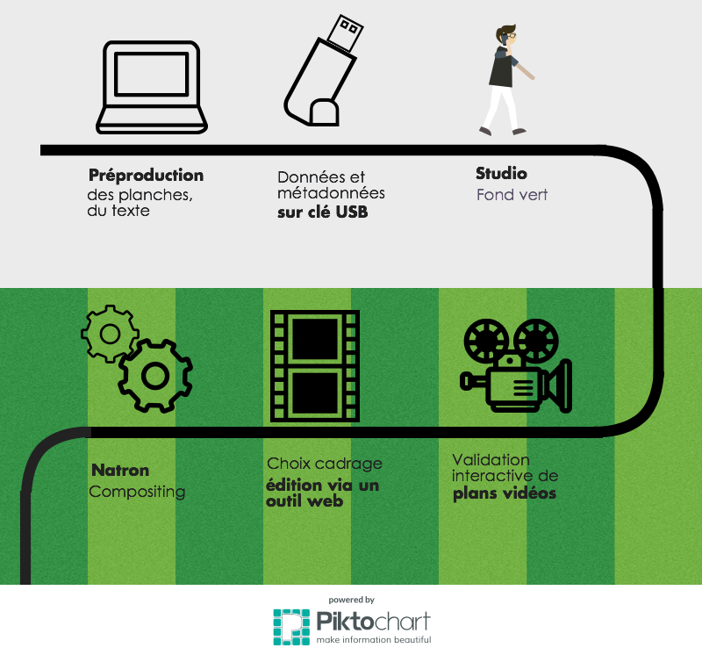
Le périmètre du projet long (1 ou 2 lots)
Lot #3
Lot #2
Lot #1

Slide 4
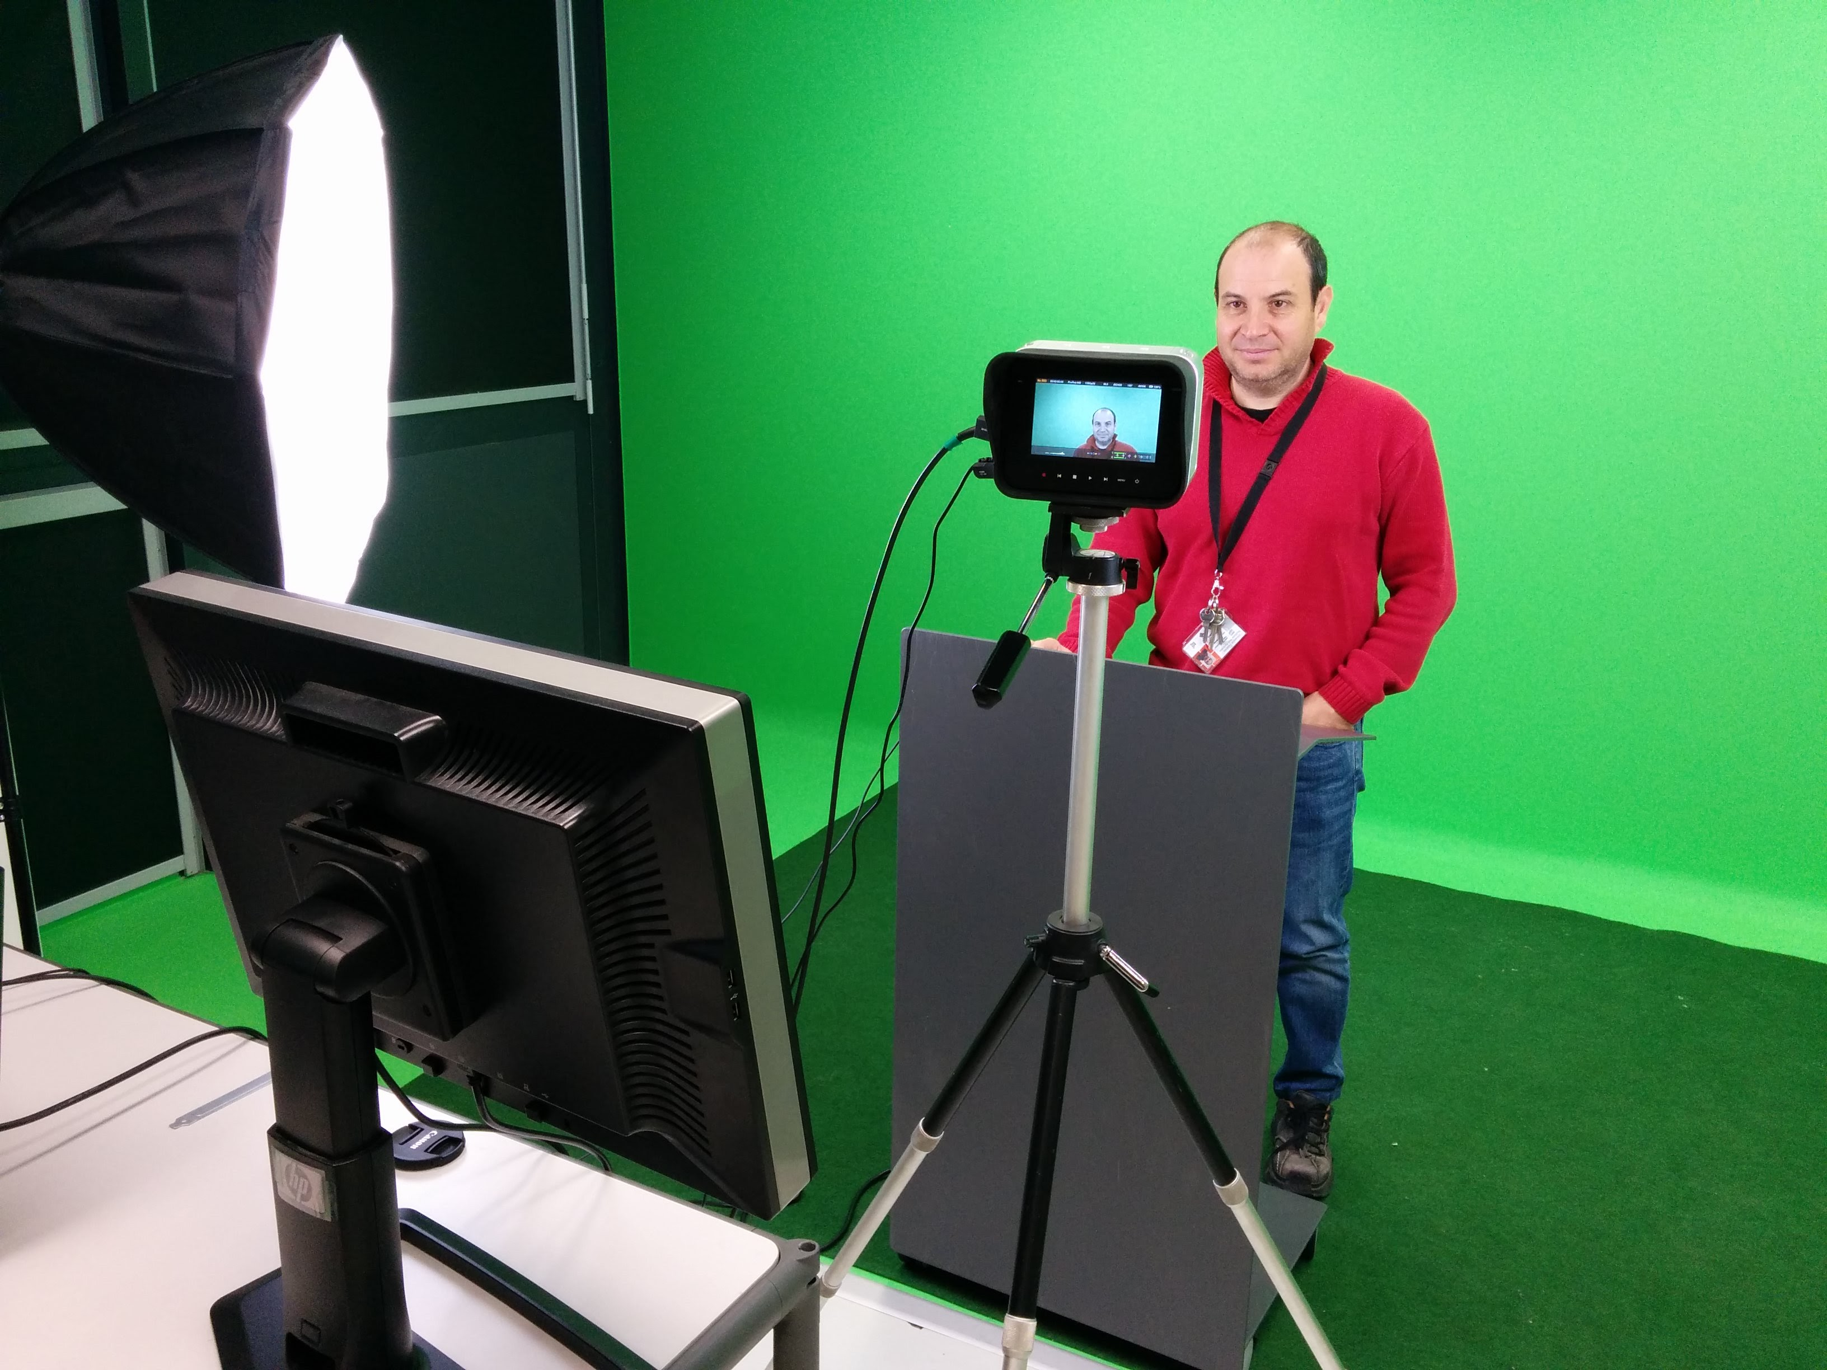
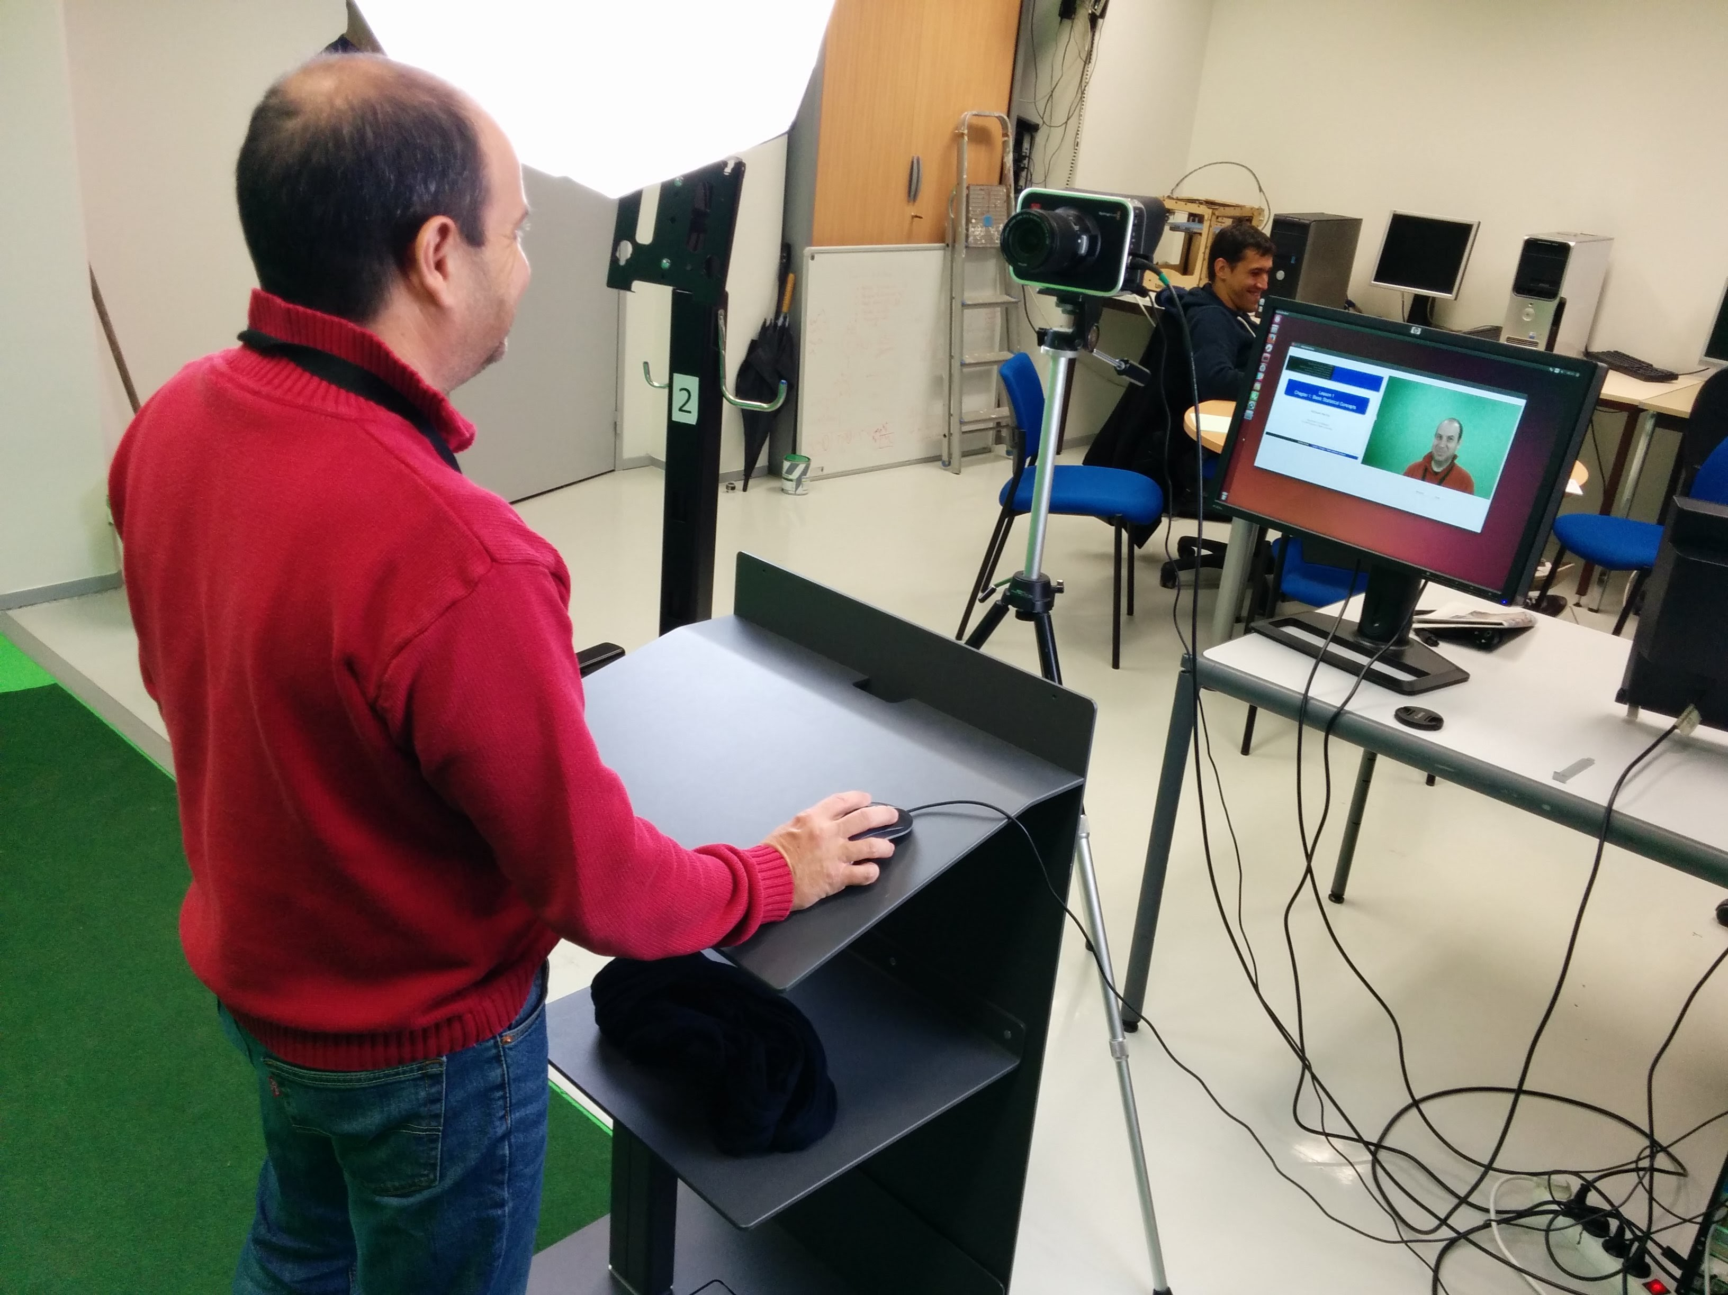
Lot #1
Logiciel de validation interactive de plans vidéos
Record / Replay / Accept
Environnement C++/Qt
SDK Caméra BlackMagic

Slide 5
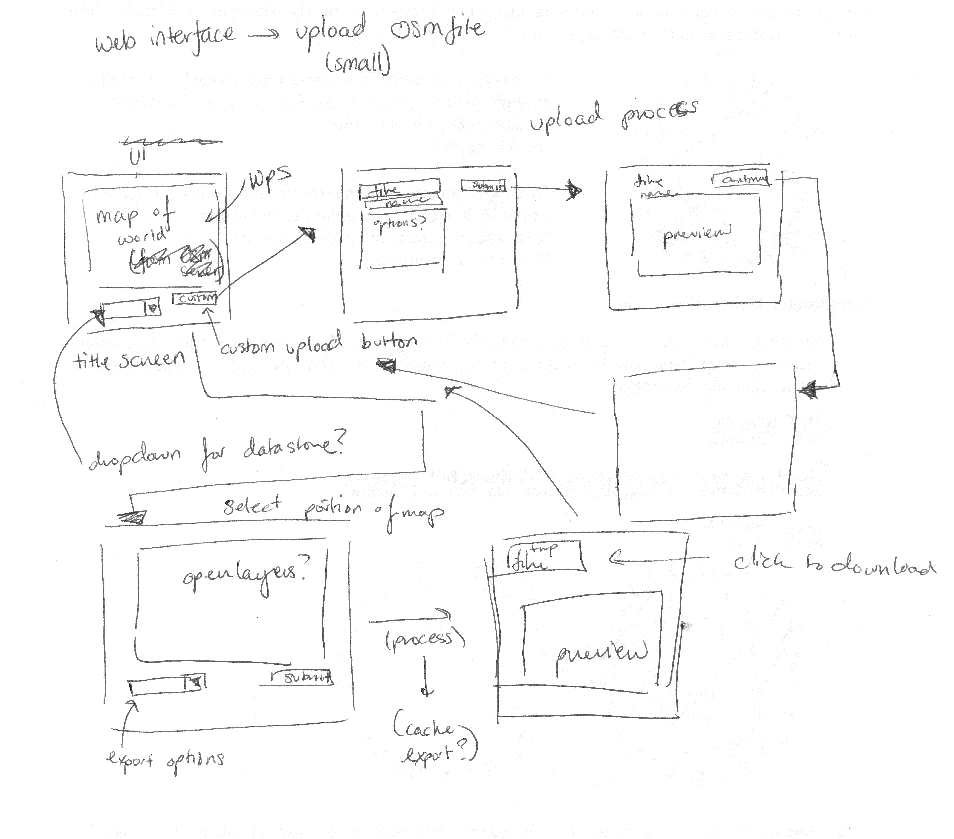
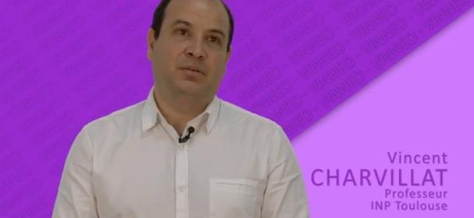
Lot #2 centré IHM
Prototype web pour
L’ édition interactive
Sélection du cadrage et export
Environnement HTML5/jscript

Slide 6
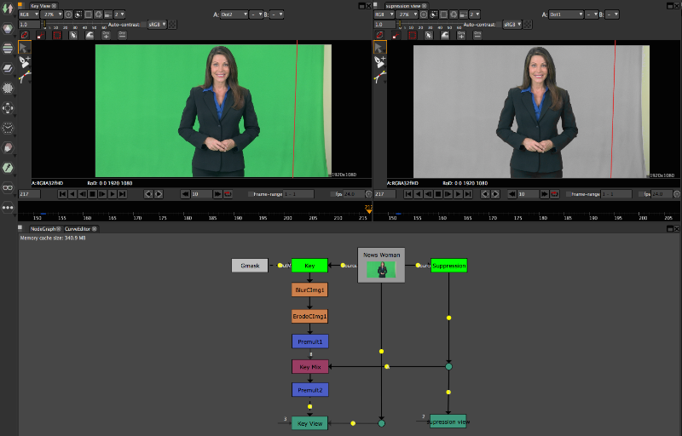
Natron : un Nuke français opensource
Lot #3 compositing
Créer et connecter
des nœuds à partir
de l’export du Lot #2
Environnement Python

